Slide 1
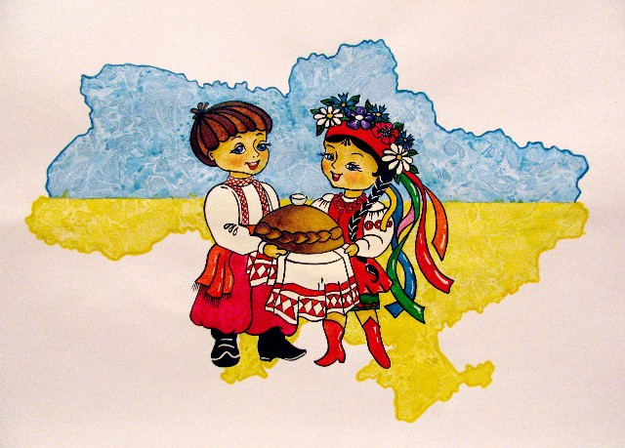
Ласкаво просимо!!!

Slide 2
Без слова рідного земля –
як без батьків дитина
П. Загребельний

Slide 4
Від 9 листопада 1997 року –
День української
писемності та мови

Slide 7
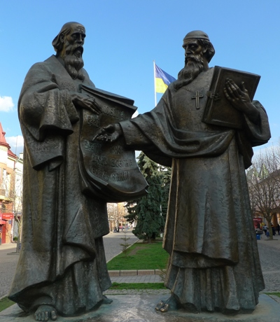
Кирило і Мефодій

Slide 8
Найдавніша згадка про українську мову датована 858 роком

Slide 9
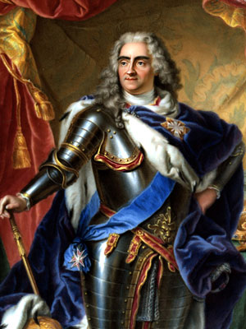
Повелитель Великого Литовського князівства

Slide 10
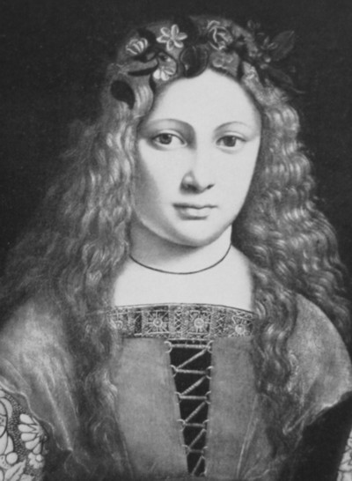
Італійська королева Бона

Slide 12
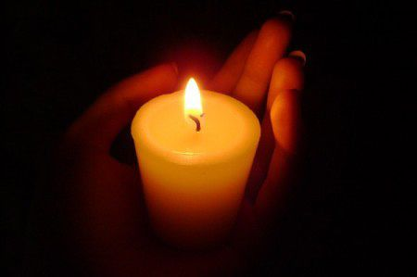
Скорботний календар української мови

Slide 13
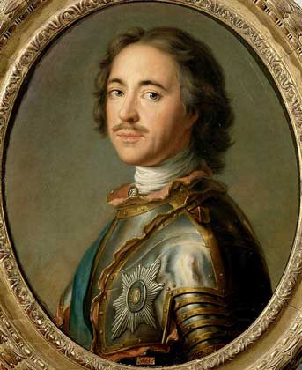
1720 рік
Петро І

Slide 14
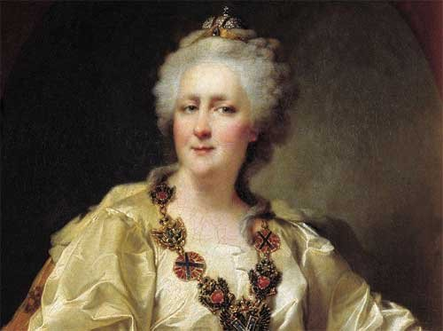
1754 рік
Катерина ІІ

Slide 15
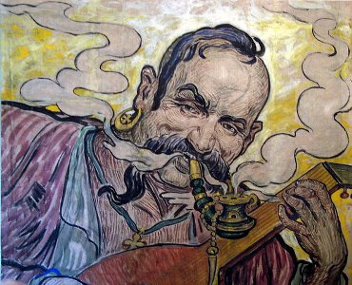
1775 рік

Slide 16
1798 рік

Slide 17
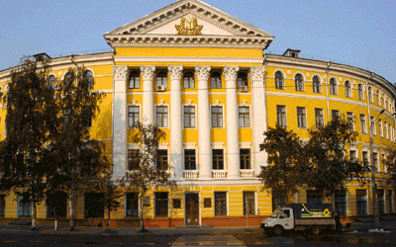
1811 рік

Slide 19
1840 рік

Slide 20
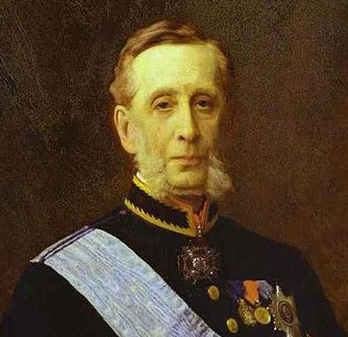
1863 рік

Slide 21
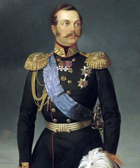
1876 рік

Slide 22
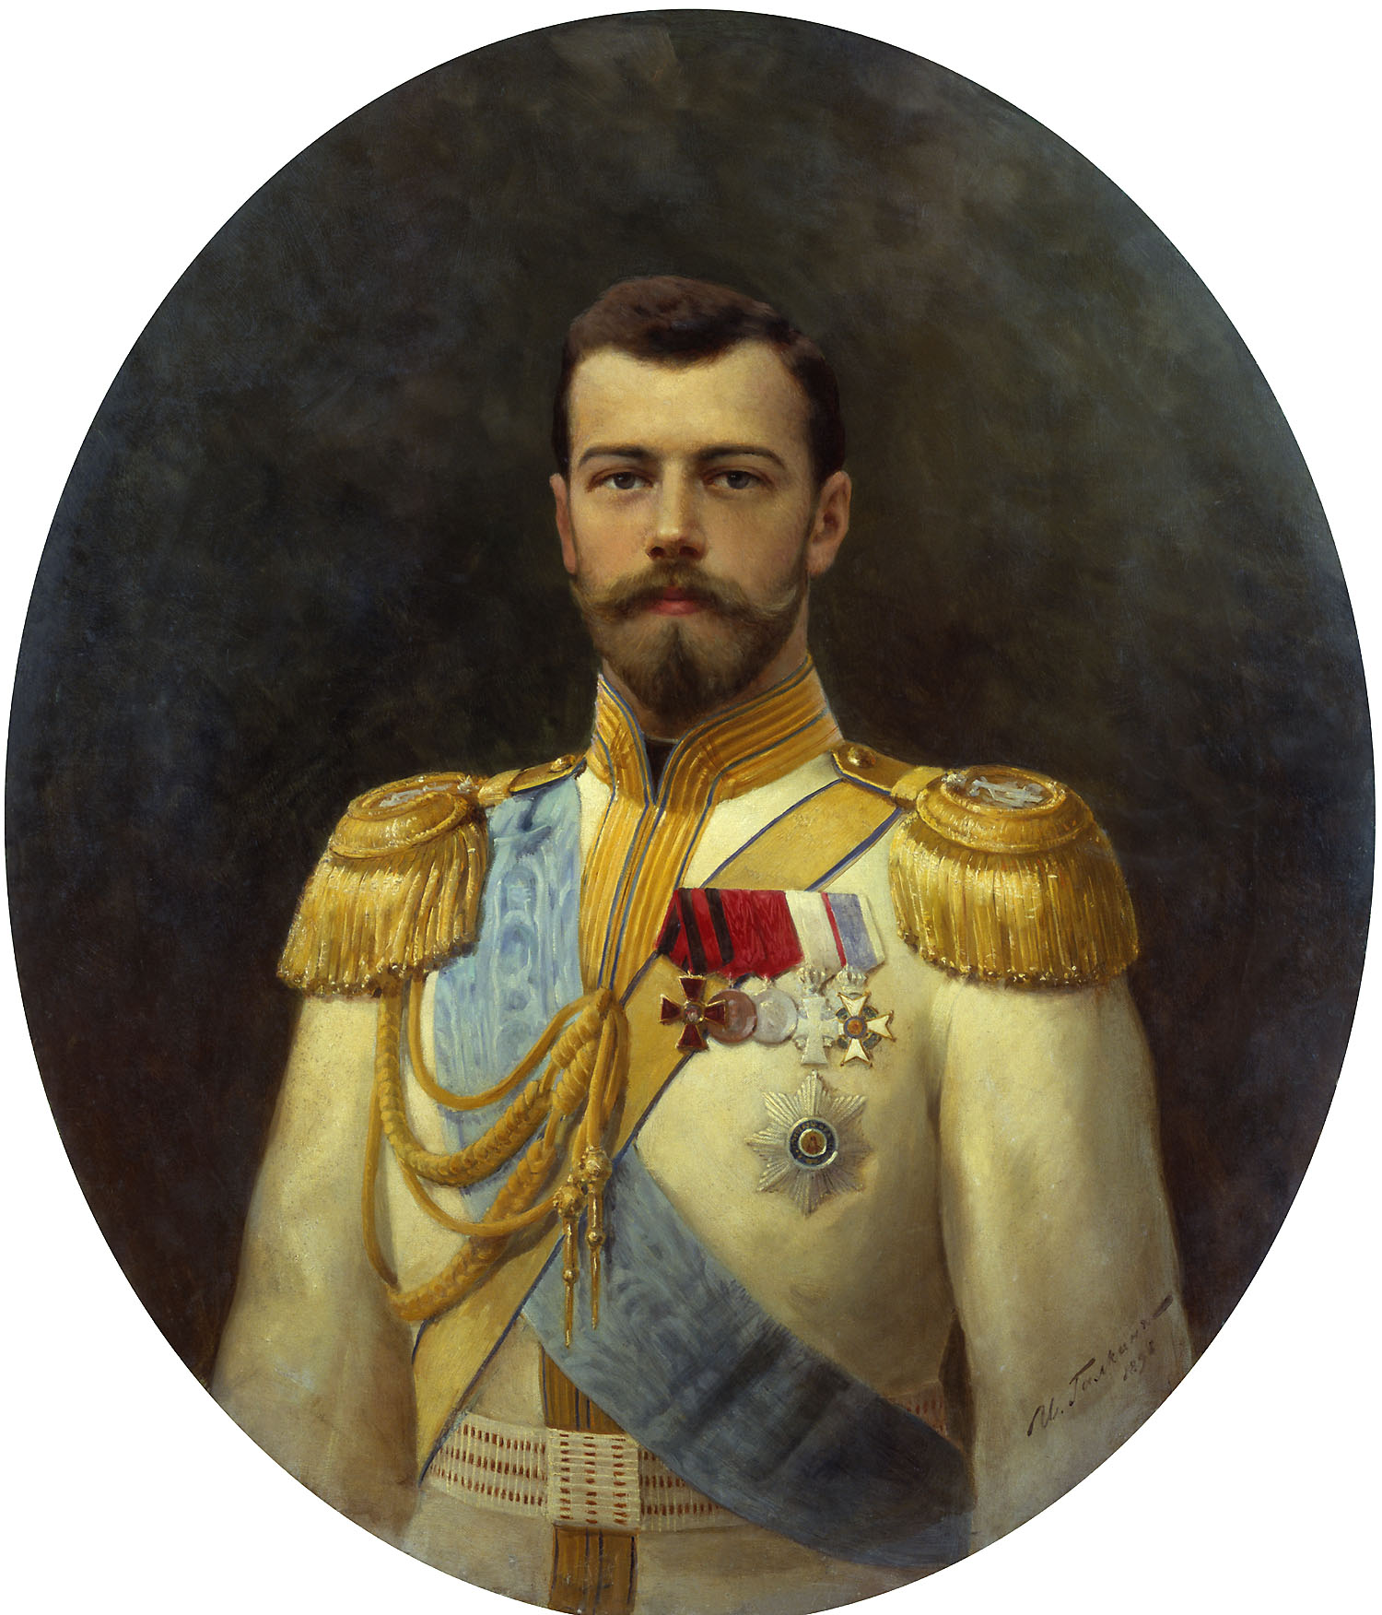
1914 рік

Slide 23
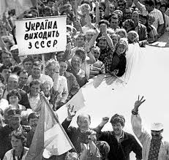
1991 рік

Slide 24
Дихлордифеніл-трихлорметил-метан

Slide 25
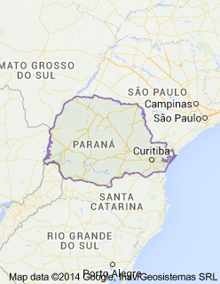
Штат Парана, Брази-лія

Slide 26
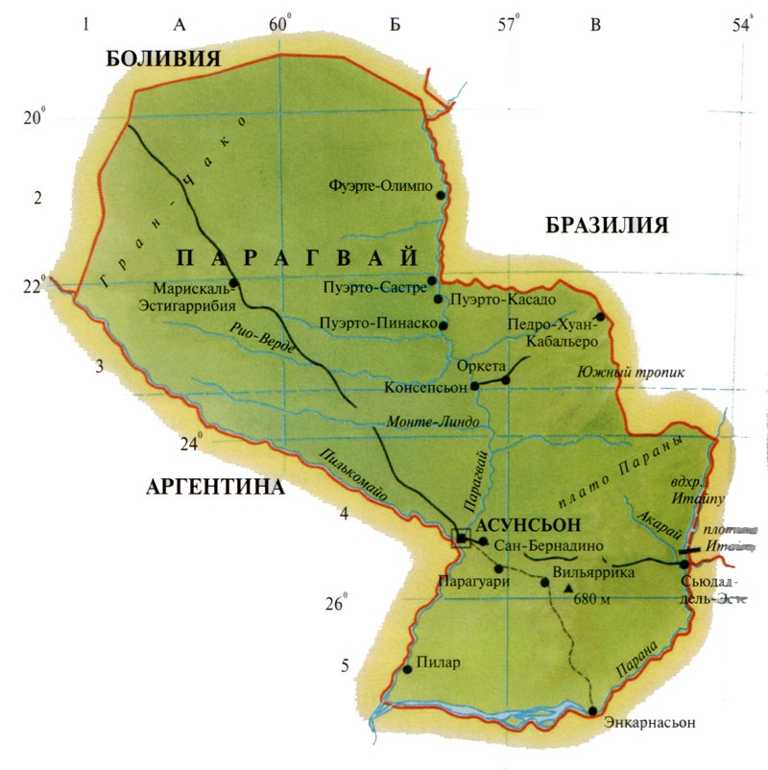
Парагвай

Slide 27
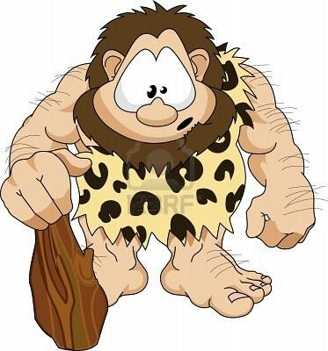
Людина, байдужа до рідної мови, схожа на дикуна

Slide 28
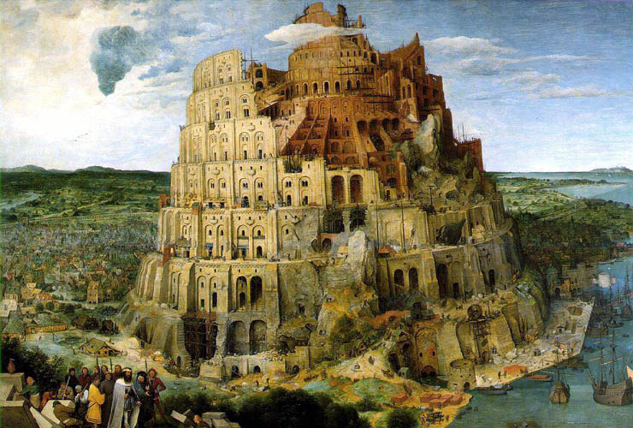

Slide 30
Як почати говорити українською?

Slide 31
1. Позбудьтеся страхів.
Міф № 1.
«Я погано розмовляю українською мовою, і не хочу її псувати».

Slide 32
Міф № 2.
«Я з дитинства розмовляю російською, моя сім’я – російськомовна».

Slide 33
Міф № 3.
«Це мертва мова, ніхто в моєму місті не говорить українською».

Slide 34
2. Створіть україномовне середовище.
3.
Пишіть українською.

Slide 35
4. Говоріть із незнайомцями.
5.
Почніть говорити в побуті.

Slide 36
6. Знайдіть досвідчених співрозмовників.
7.
Наберіться терпіння.

Slide 37
8. Запишіться на курси української мови.

Slide 39
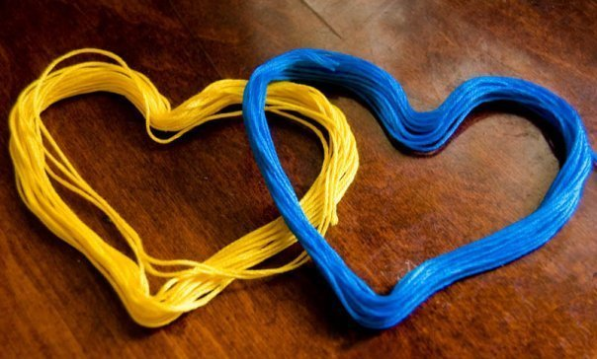
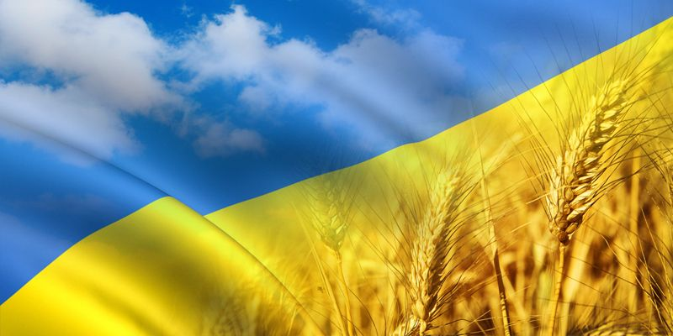

Slide 40
Дякуємо за увагу!!!

